Slide 1
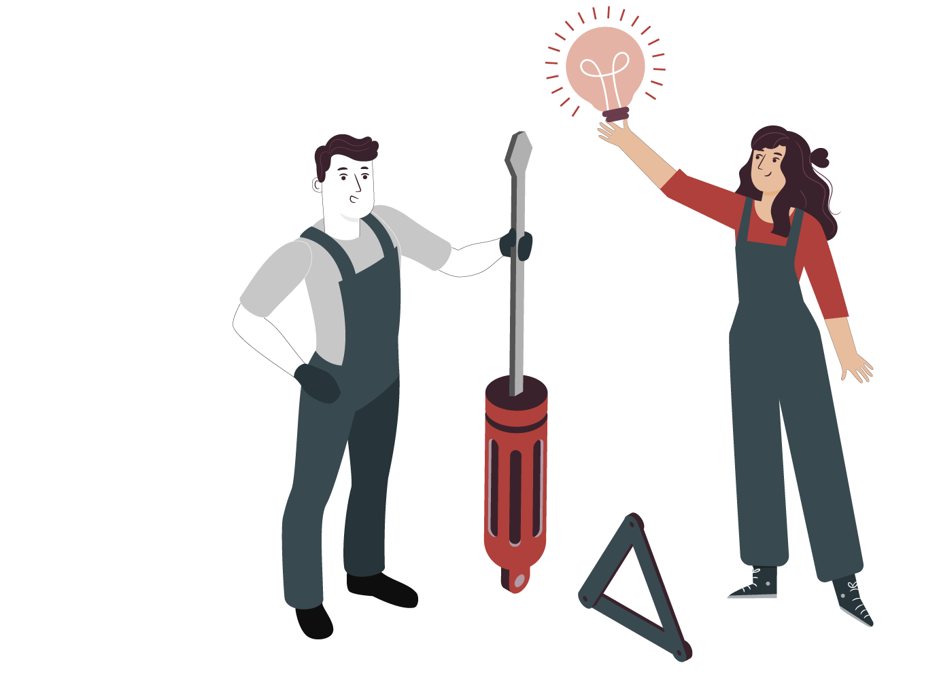
MÓDULO 5
MANTENIMIENTO DE SISTEMAS ELÉCTRICOS Y ELECTRÓNICOS
En estos documentos se utilizarán de manera inclusiva términos como: el estudiante, el docente, el compañero u otras palabras equivalentes y sus respectivos plurales, es decir, con ellas, se hace referencia tanto a hombres como a mujeres.

Slide 2

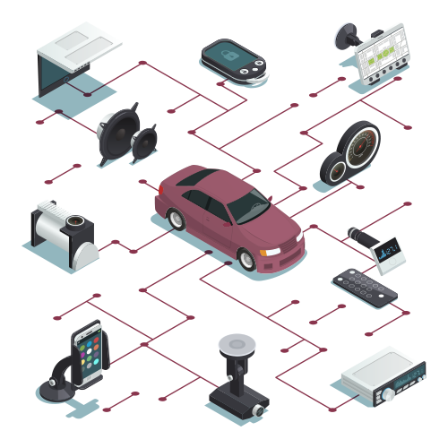
ACTIVIDAD 11
SISTEMA BLUETOOTH

Slide 3


OBJETIVO DE APRENDIZAJE
OA6. Reemplazar y probar sistemas eléctricos y electrónicos de los vehículos automotrices, tales como sistemas de carga, de arranque, de encendido, de alumbrado y señalización, de cierre centralizado, según indicaciones del fabricante y estándares internacionales.

Slide 4

RECORDEMOS
¿QUÉ APRENDIMOS EN LA ACTIVIDAD ANTERIOR?
Pantallas Táctiles
1
Identificamos de manera correcta el tipo de pantalla táctil de un vehículo (Resistiva, capacitiva o infrarroja).
¿Cuál es la principal diferencia entre este tipo de pantallas?
2
Identificamos de manera correcta los subsistemas del vehículo ( GPS, Teléfono, Radio, Trip programador de viaje, climatizador).
¿Pudiste identificar estos subsistemas?
1 MECÁNICA AUTOMOTRIZ | 3° Medio | Presentación

Slide 5


ALGUNAS PREGUNTAS
ANTES DE COMENZAR
¿Ocupan el sistema Bluetooth en sus smartphones?
¿Son todos los sistemas iguales?
¿Pueden reconocer alguna diferencia entre ellos?
¿Cuál es la ventaja de ocupar estos sistemas en un vehículo?
¿Pueden reconocer algunas desventajas?
2 MECÁNICA AUTOMOTRIZ | 3° Medio | Presentación
¡Compartan experiencias
con sus compañeros!

Slide 6
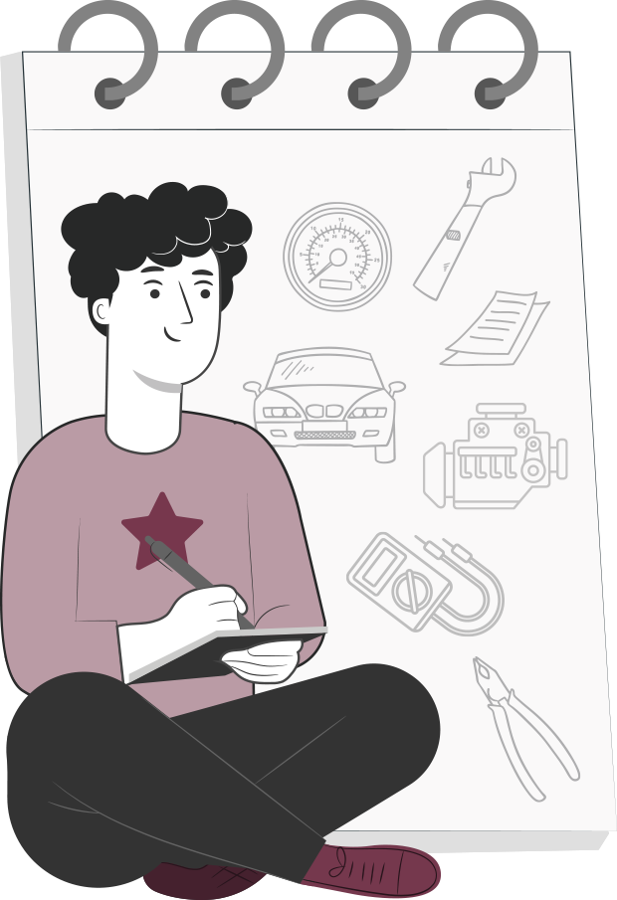
MENÚ DE LA ACTIVIDAD
SISTEMA BLUETOOTH
Al término de la actividad estarás en condiciones de:
Reconocerás y probarás de manera correcta el sistema Bluetooth de un automóvil.
1
Emparejarás de manera correcta los diversos elementos al sistema bluetooth del automóvil (Celular, sistema de scanner y diagnóstico elm327).
2
Aplicarás el sistema de mantenimiento del sistema Bluetooth, considerando lo propuesto en el manual de servicio.
3
3 MECÁNICA AUTOMOTRIZ | 3° Medio | Presentación

Slide 7

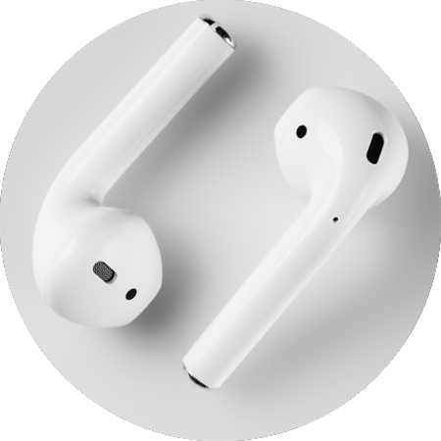
¿QUÉ ES LA TECNOLOGÍA BLUETOOTH?
Bluetooth es una especificación industrial para Redes Inalámbricas de Área Personal (WPANs) que posibilita la transmisión de voz y datos entre diferentes dispositivos mediante un enlace por radiofrecuencia en la banda ISM de los 2,4 GHz.
Los dispositivos requieren un emparejamiento con un receptor para poder usarlos, estos sistemas dan un salto en la conexión inalámbrica de alta tecnología.v
4 MECÁNICA AUTOMOTRIZ | 3° Medio | Presentación

Slide 8


¿QUÉ ES LA TECNOLOGÍA BLUETOOTH?
En comparación con otras tecnologías de transferencia de datos como USB, LAN o Wi-Fi, Bluetooth está especializada en la transferencia de datos en distancias cortas, así como en el establecimiento de conexiones sencillas y de bajo consumo.
Los dispositivos que con mayor frecuencia utilizan esta tecnología pertenecen a sectores de las telecomunicaciones, telefonía y el ámbito automotriz.
5 MECÁNICA AUTOMOTRIZ | 3° Medio | Presentación

Slide 9
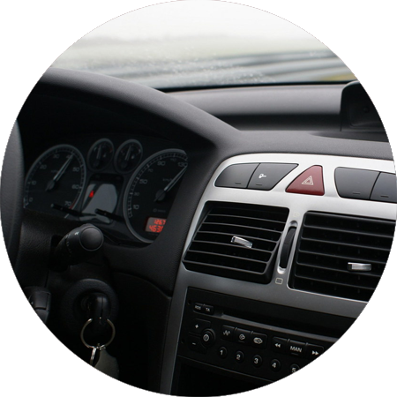
¿POR QUÉ EXISTE?
La invención de Bluetooth deriva del problema, por todos conocido, de muchos cables en el vehículo, y muchos de estos en el habitáculo por lo que además es un sistema que ayuda a mantener accesible el habitáculo del vehículo, además estos cables pueden provocar distracción y posible obstrucción de la visual inclusive.
En los años noventa, un consorcio formado por las empresas electrónicas Ericsson, IBM, Intel, Nokia y Toshiba dio vida al Bluetooth Special Interest Group (abreviado: Bluetooth SIG) que buscaba desarrollar una solución tecnológica propia. Hasta el momento, “Bluetooth” era únicamente el nombre en clave del proyecto. Sin embargo, ante la ausencia de otras propuestas, pronto se aceptó como el nombre comercial definitivo.
6 MECÁNICA AUTOMOTRIZ | 3° Medio | Presentación

Slide 10

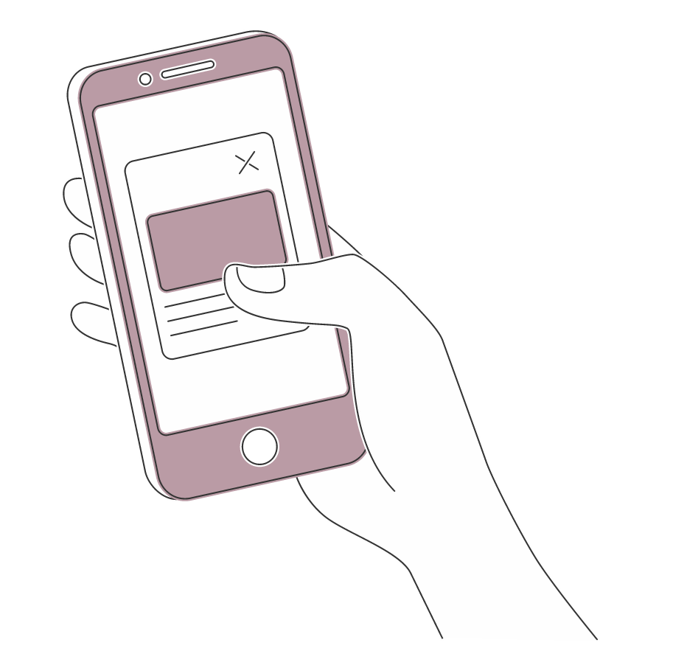
HAGAMOS UNA PAUSA
REFLEXIONEMOS
¿Qué ventajas puedes identificar en la utilización de este sistema en un automóvil?
¿Cuál crees que es el futuro del sistema Bluetooth?
¿Ocupas habitualmente este sistema?
¡Investiga en internet
ocupando tu celular!
¡Comparte tus respuestas!
7 MECÁNICA AUTOMOTRIZ | 3° Medio | Presentación

Slide 11

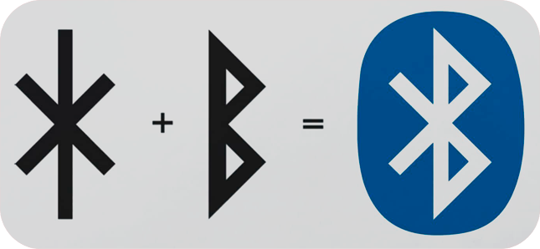
¿DE DÓNDE PROVIENEN EL NOMBRE
BLUETOOTH Y SU SÍMBOLO?
El hecho de que las empresas participantes Ericsson y Nokia tuviesen origen escandinavo fue un factor determinante en la elección del nombre: la palabra “Bluetooth” hace referencia concretamente a Harald Blåtand, rey vikingo danés. En el siglo X, este rey consiguió unir a las partes enfrentadas de Noruega y Dinamarca en un mismo reino. El icónico símbolo de Bluetooth representa, dicho sea de paso, una combinación de las runas nórdicas, que son las iniciales de Harald Blåtand (HB).
“H” nórdica
“B” nórdica
15 MECÁNICA AUTOMOTRIZ | 3° Medio | Presentación

Slide 12
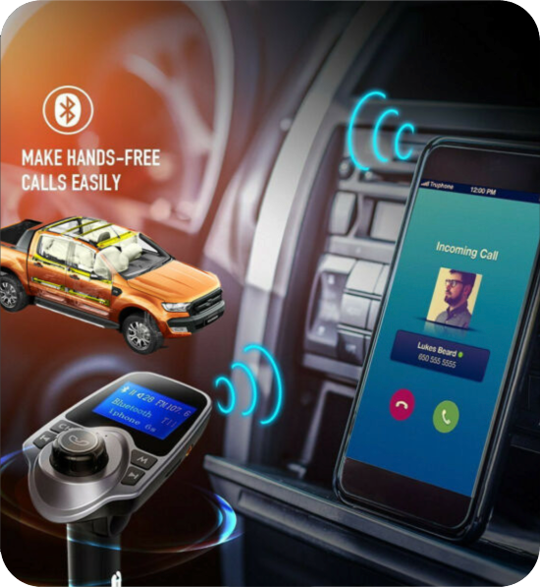
LA CONEXIÓN DEL SISTEMA BLUETOOTH
La frecuencia dedicada a Bluetooth es una banda ISM sin licencia entre los 2.402 GHz y los 2.480 GHz. Los dispositivos compatibles que cumplen los estándares del Bluetooth SIG pueden, como dispositivos de corto alcance o Short Range Devices (SRD), enviar por este rango de frecuencias en todo el mundo y sin licencia. Para poder identificarlo sin ningún género de dudas, cada aparato está provisto de una dirección MAC de 48 bits individual.
8 MECÁNICA AUTOMOTRIZ | 3° Medio | Presentación

Slide 13
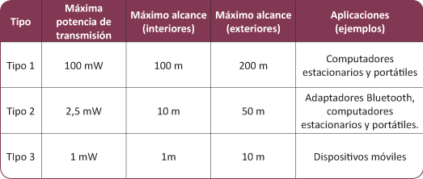
¿CUÁL ES EL ALCANCE DEL BLUETOOTH?
En cuanto a la cuestión del alcance máximo del Bluetooth, hasta ahora podemos distinguir tres tipos que dependen de las necesidades del dispositivo correspondiente:
9 MECÁNICA AUTOMOTRIZ | 3° Medio | Presentación

Slide 14
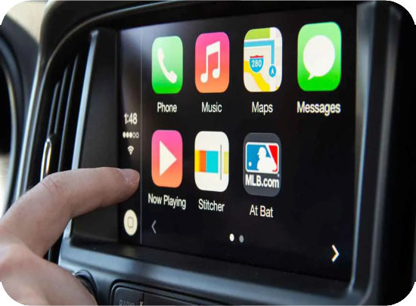
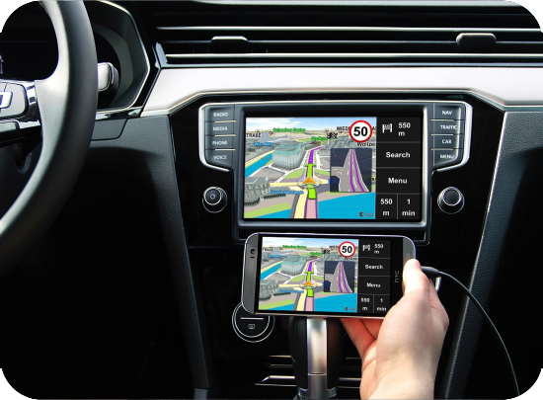
SISTEMA BLUETOOTH AUTOMOTRIZ
10 MECÁNICA AUTOMOTRIZ | 3° Medio | Presentación

Slide 15

11
REVISEMOS
¿CUÁNTO APRENDIMOS?
PRACTICANDO CON SISTEMA BLUETOOTH
¡Ahora realizaremos una actividad que resume todo lo que hemos visto! ¡Atentos!
11 MECÁNICA AUTOMOTRIZ | 3° Medio | Presentación

Slide 16




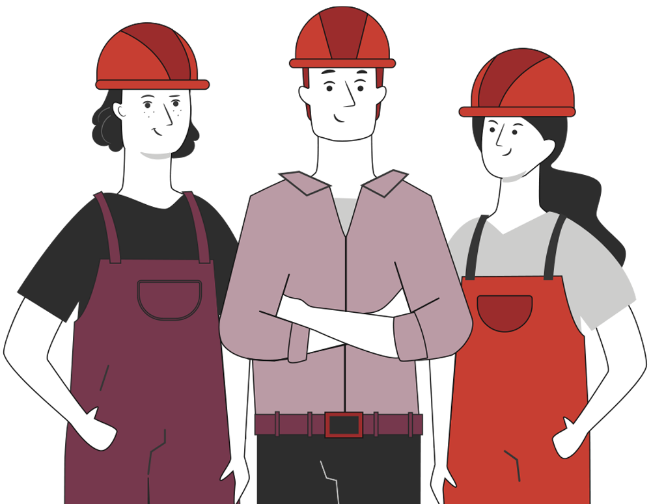


¡Atención!
ANTES DE COMENZAR LA ACTIVIDAD:
¡ATENCIÓN!
MATERIALES INFLAMABLES: Tener máxima precaución al momento de manipular o extraer el combustible de los sistemas del vehículo (bomba combustible, mangueras de inyección, etc).
PROTECCIÓN OBLIGATORIA DE LA VISTA: Se utilizarán antiparras siempre que exista riesgo de proyección de partículas a los ojos. (aceites, líquidos refrigerantes y de freno, virutas del disco de freno, uso de circuitos eléctricos, etc).
PROTECCIÓN OBLIGATORIA DE LAS MANOS: Se utilizarán siempre guantes de protección cuando se manipulen cualquier tipo de fluidos, en uso de herramientas e intervención del motor, desarme de partes y trabajo en sistemas eléctricos.
PROTECCIÓN OBLIGATORIA DE LOS PIES: Uso obligatorio de zapatos de seguridad al entrar al taller o laboratorio, en casos que exista riesgo de caídas de objetos pesados.
Manipular herramientas cuidadosamente.
Asegurar la integridad física propia y del grupo de trabajo.
Circular solo por las zonas de seguridad demarcadas.
Toda actividad debe desarrollarse bajo supervisión de la persona a cargo del taller o laboratorio.

Slide 17
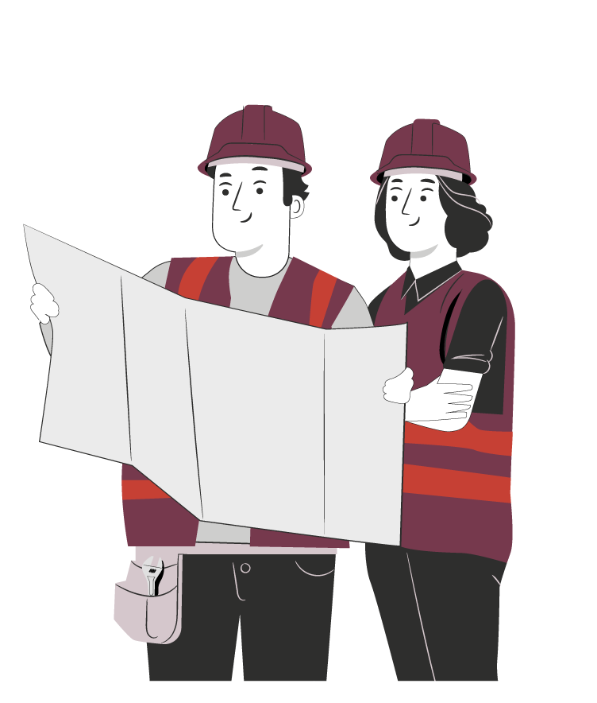
¡PRACTIQUEMOS!
11
ACTIVIDAD PRÁCTICA
PRACTICANDO CON SISTEMA BLUETOOTH
Ahora realizaremos una actividad práctica.
Te sugerimos seguir las instrucciones que van
adjuntas en la guía que el profesor te entregará.
12 MECÁNICA AUTOMOTRIZ | 3° Medio | Presentación

Slide 18

ANTES DE TERMINAR:
TICKET DE SALIDA
PRACTICANDO CON SISTEMA BLUETOOTH
¡No olvides contestar y entregar el ticket de salida!
¡Hasta la próxima!
13 MECÁNICA AUTOMOTRIZ | 3° Medio | Presentación

